Slide 1
Teoretické výpočetní modely
Lukáš Vostřejž 4ITA

Slide 2
Výpočetní model
Abstraktní model definující množinu povolených operací používaných při výpočtu
Používá se pro určení míry složitosti algoritmů vyjádřené dobou běhu (časová složitost) nebo paměťovým prostorem (paměťová složitost)
Např: Turingovy stroje, konečné automaty

Slide 3
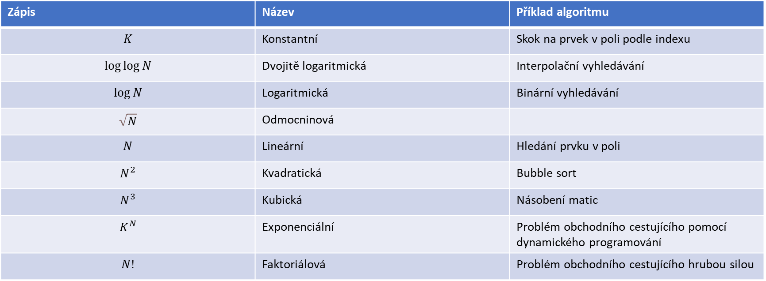
Časová složitost algoritmu
Neplést si se složitostí problému
Složitost algoritmu – počet kroků nebo operací, které musí procesor vykonat pro vyřešení problému
Složitost problému – složitost nejlepšího algoritmu, který problém řeší
Zápis | Název | Příklad algoritmu
$$K$$ | Konstantní | Skok na prvek v poli podle indexu
$$\log{\log{N}}$$ | Dvojitě logaritmická | Interpolační vyhledávání
$$\log{N}$$ | Logaritmická | Binární vyhledávání
$$\sqrt{N}$$ | Odmocninová
$$N$$ | Lineární | Hledání prvku v poli
$$N^{2}$$ | Kvadratická | Bubble sort
$$N^{3}$$ | Kubická | Násobení matic
$$K^{N}$$ | Exponenciální | Problém obchodního cestujícího pomocí dynamického programování
$$N!$$ | Faktoriálová | Problém obchodního cestujícího hrubou silou

Slide 4
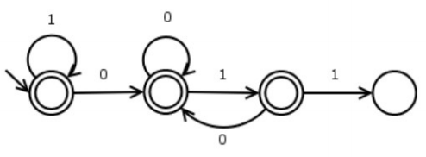
Konečný automat
Velice jednoduchý počítač, který může být v jednom z několika stavů
Stavy musí být minimálně 2 (začátek a konec)
Mezi stavy přechází na základě informací, které čte ze vstupu
Obsahuje nějakou metodu nebo funkci, podle které se rozhoduje kam půjde na další pozici (přechodová funkce)
Nemá žádnou další paměť, kromě informace o aktuálním stavu
Např: Mealyho automat, Mooerův stroj

Slide 5
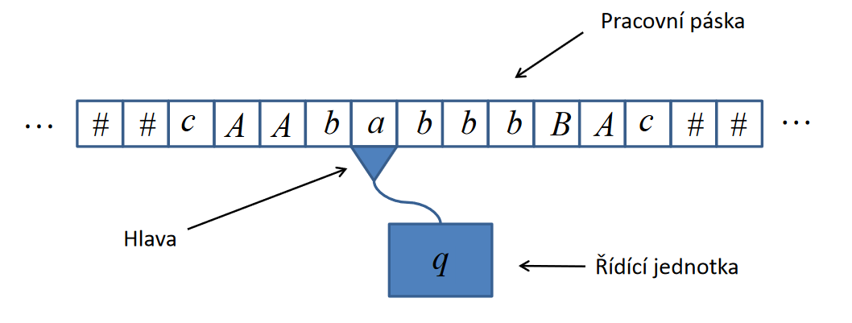
Turingův stroj
Teoretický model počítače popsaný Alanem Turingem
Umožňuje studovat meze algoritmických výpočtů a důkazy vyčíslitelnosti výpočetní složitosti algoritmů
Podle Churchovy-Turingovy teze má každý algoritmus ekvivalentní Turingův stroj
Skládá se z řídicí jednotky (konečný stavový automat), čtecí a zapisovací hlavy a nekonečnou páskou na mezivýpočty, kterou smí šoupat na obě strany.
Navrhnut pro řešení problému „Existuje postup, který by rozhodoval, jestli dané matematické tvrzení je pravdivé?“

Slide 6
Zdroje
https://cs.wikipedia.org/wiki/V%C3%BDpo%C4%8Detn%C3%AD_model_(teorie_algoritm%C5%AF)
https://cs.wikipedia.org/wiki/Asymptotick%C3%A1_slo%C5%BEitost
https://cs.wikipedia.org/wiki/Kone%C4%8Dn%C3%BD_automat
https://cs.wikipedia.org/wiki/Turing%C5%AFv_stroj

